Slide 1
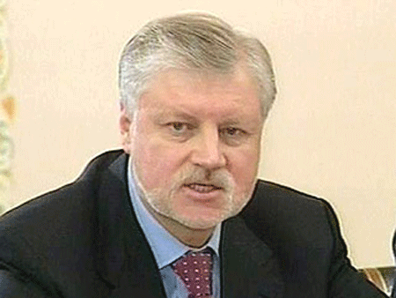
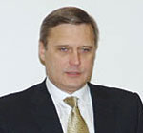
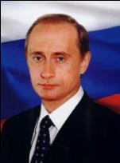
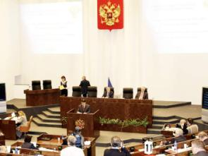
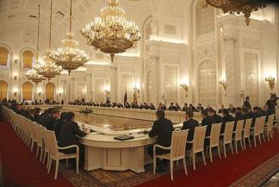
Тема урока:
« Россия в начале XXI века»

Slide 2
Цели урока:
Познакомиться с положением России в начале XXI века;
Познакомиться с реформами, проводимыми в данный период времени;
Выяснить, как походили выборы в Государственную думу и президентские выборы.

Slide 3
План урока:
Президент России В.В. Путин
Политические реформы.
Новые государственные символы России.
Экономические реформы.
Усиление борьбы с терроризмом.
Разработка новой внешнеполитической стратегии.
Выборы 2003- 2004 гг.
Президентские выборы 2008 года.

Slide 4
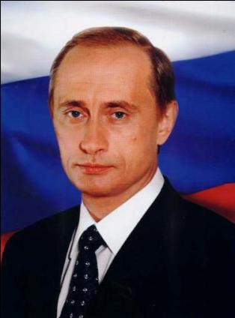
Президент России – В.В. Путин
Родился 7 октября 1952 года.
Окончил юридический факультет Ленинградского государственного университета
С 1975 по 1991 г. – служил в органах государственной безопасности.
1991 по 1996 г. – мэр Санкт – Петербурга
В 1998 году – назначен директором ФСБ
26 марта 2000 года – становится вторым Президентом России
В 2004 году избирается Президентом на второй срок
В.В. Путин

Slide 5
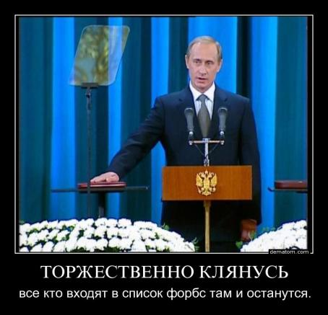
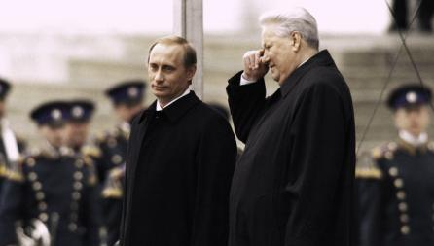
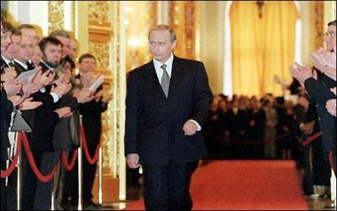
Владимир Владимирович Путин
Инаугурация В. Путина
7 мая 2000 г.

Slide 6
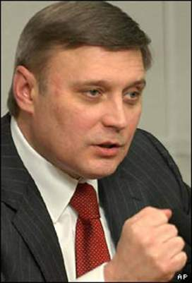
Президент России – В.В. Путин
Главой правительства Российской Федерации был утверждён М. Касьянов – первый вице – премьер в правительстве Путина.
М.Касьянов.
Премьер-министр РФ
в 2000-2004 гг.

Slide 7
Президент России – В.В. Путин

Slide 8
Выборы Президента РФ 26 марта 2000 г.
 | кандидаты | Число голосов "За" | %%
1 | Путин Владимир Владимирович | 39740434 | 53, 44
2 | Зюганов Геннадий Андреевич | 21928471 | 29,48
3 | Явлинский Григорий Алексеевич | 4351452 | 5,85
4 | Жириновский Владимир Вольфович | 2026513 | 2,72
5 | Тулеев Аман-Гельды Молдагазиевич | 2217361 | 2,98
6 | Памфилова Элла Александровна | 758966 | 1,02
7 | Говорухин Станислав Сергеевич | 328723 | 0,44
8 | Скуратов Юрий Ильич | 319263 | 0,43
9 | Подберезкин Алексей Иванович | 98175 | 0,13
10 | Джабраилов Умар Алиевич | 78498 | 0,11
- | против всех | 1414648 | 1,90

Slide 9
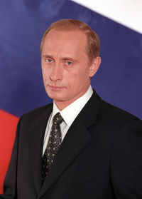
Президент России – В.В. Путин
Путин показал себя сторонником сильной государственной власти, поэтому первые его шаги были направлены на укрепление авторитета и роли государства в жизни общества, наведение должного порядка.

Slide 10
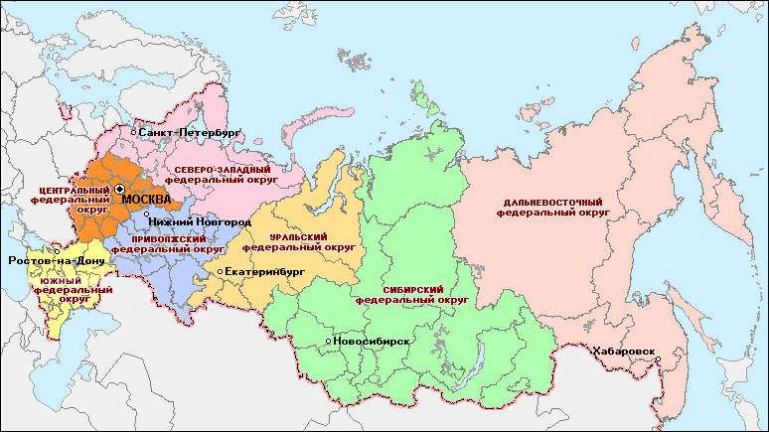
Политические реформы.

Slide 11
Политические реформы.
Реформа местного самоуправления ( разделение на 7 федеральных округов):
1) Центральный 2) Северо – западный
3) Южный 4) Поволжский
5) Уральский 6) Сибирский
7) Дальневосточный
Итоги:
- усилилась роль Центра
укрепилась Федерация
Возродилось единое законодательство России

Slide 12
Политические реформы.
Главами округов были назначены полномочные представители Президента. В короткий срок удалось привести местные законы в соответствие с Конституцией России и федеральным законодательством. В округах были созданы органы прокуратуры и внутренних дел.

Slide 13

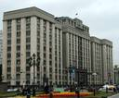
Политические реформы:
Реформа Федерального собрания:
- формировался из
представителей
регионов, избранных
их
законодательными
органами
и назначенных главами
администраций;

Slide 14

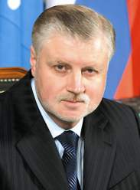
С. Миронов
–председатель
Совета Федерации
Заседание Совета
Федерации
Итоги деятельности Совета Федерации:
Усовершенствовано федеративное устройство России
Преодоление наиболее
острых противоречий между
центром и регионами

Slide 15
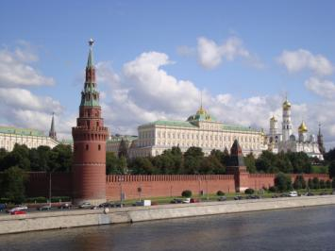
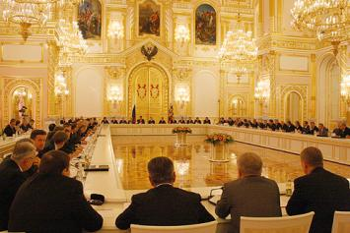
Политические реформы.
Был создан Государственный Совет, в состав которого вошли все главы регионов, целью которого было выдвижение и обсуждение общенациональных проектов.

Slide 16




Политические реформы.
Закон о политических партиях
( признавались партии, которые имели массовую народную поддержку)

Slide 17
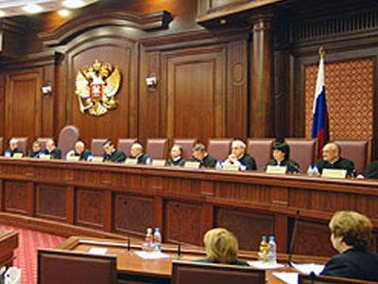
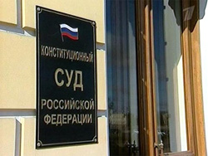
Политические реформы.
Судебная реформа – появление суда присяжных, института мировых судей и судебных приставов, выведены народные заседатели.

Slide 18
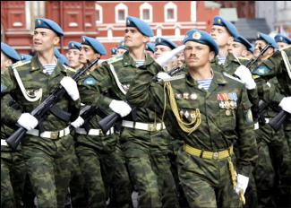
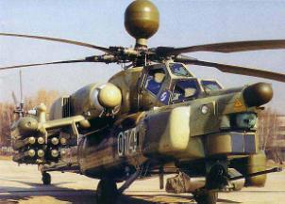
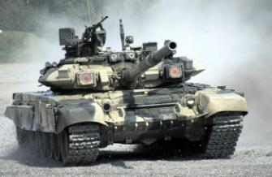
Политические реформы.
Военная реформа, провозгласившая создание профессиональной, хорошо вооружённой и обученной Российской армии к 2015 году.

Slide 19


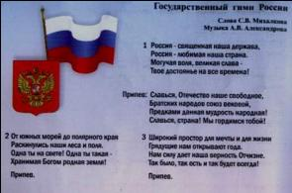
Новые государственные символы
Вот уже 10 лет, как перестал существовать СССР, а у
России до сих пор нет национальных символов.
декабрь 2000 год Государственная дума утвердила:

Slide 20
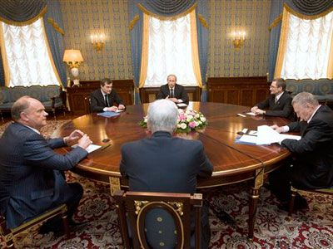
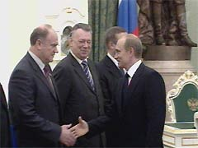
Регулярно проходят встречи Путина с лидерами думских фракций. Обмен информацией о действиях и планах высших органов власти, совместный поиск политических решений повышают эффективность государства.

Slide 21
Экономические реформы.
Прочитайте отрывок их послания Президента РФ В.В. Путина Федеральному Собранию ( стр. 375) и ответьте на вопросы:
  Какие цели поставил Президент перед органами власти и обществом?
  О каких трудностях говорил Президент?

Slide 22
Экономические реформы.
Проведена налоговая реформа - введён единый 13% налог на доходы населения, снижен налог на прибыль предприятий и организаций.

Slide 23

Экономические реформы.
Принят закон о поддержке малого и среднего предпринимательства

Slide 24
Экономические реформы.
Начата аграрная реформа
- законы о купле – продаже земли, новый порядок наследования имущества и др).

Slide 25

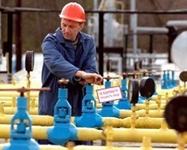
Экономические реформы.
Принят закон, ограничивающий власть естественных монополий ( Газпром, РАО « Единая энергетическая система России», Министерство железнодорожного транспорта)

Slide 26
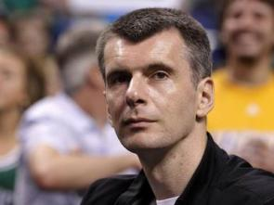
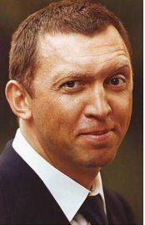
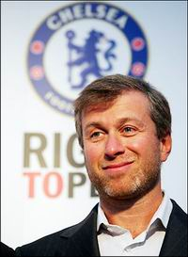
Экономические реформы.
Новый курс по отношению к олигархам.
М. Прохоров
Группа ОНЭКСИМ
О. Дерипаска
« Российский
алюминий»
Р. Абрамович
инвестиции

Slide 27
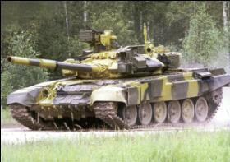
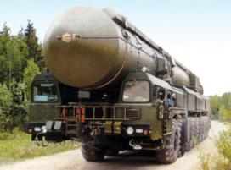
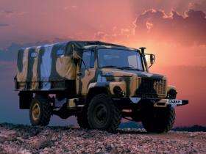
Экономические реформы.
Увеличивались расходы на оборону страны,
создание новейших образцов вооружения и техники

Slide 28
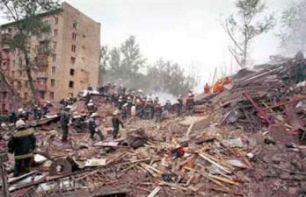
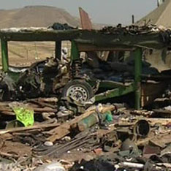
Усиление борьбы с терроризмом.
Волгодонск 1999 г
Теракт в Буйнакске
В день вступления Путина на пост главы правительства чеченские боевики вторглись в Дагестан, провозгласив имамат. Путин провозгласил начало контртеррористической операции, началась вторая чеченская война. Боевики ответили терактами в Москве, Волгодонске и Буйнакске.
.

Slide 29
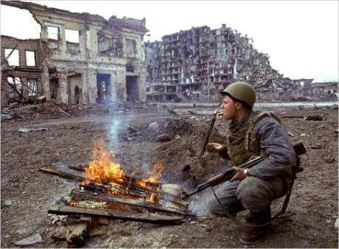

Усиление борьбы с терроризмом.
Осенью 1999 г. федеральные войска вступили в Чечню и за пару недель взяли под контроль всю республику. Боевики перешли к партизанской борьбе. Вскоре ликвидированы были и они. Сопротивление к 2008 г. было подавлено практически полностью.

Slide 30
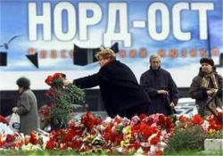
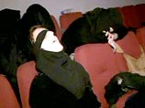
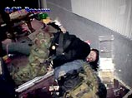
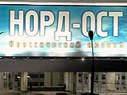
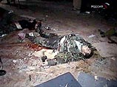
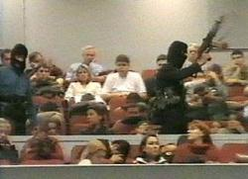
Усиление борьбы с терроризмом.
Ответ террористов был страшен. В октябре 2002 г.
террористы захватили театральный цент на Дубровке,
взяв в заложники более 800 человек. Погибло более 150 человек.

Slide 31
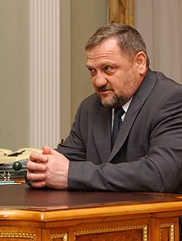
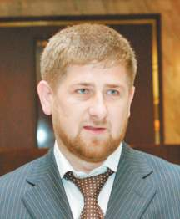
Усиление борьбы с терроризмом.
Один за другим уничтожаются виднейшие лидеры боевиков. Единицы главарей, избежавших смерти, скрылись за рубежом. Главой республики становится перешедший на сторону России муфтий Чечни Ахмат Кадыров, погибший 9 мая 2004 года в результате теракта. Его преемником стал сын - Рамзан Кадыров.

Slide 32
Разработка новой внешнеполитической стратегии.
Стр. 378 – 380

Slide 33


Разработка новой внешнеполитической стратегии:
1999 – 2000г. – призыв мирового сообщества объединиться для борьбы с терроризмом
11 сентября 2001 год – теракт в США
Усилия с США и др. странами по подготовке и проведению контртерраристических операций в Афганистане
Восстановлены отношения с НАТО
Налаживаются связи с партнёрами СНГ
Установлены стратегические отношения с Китаем, Монголией, Вьетнамом, Индией
Обостряются отношения на Ближнем Востоке.

Slide 34
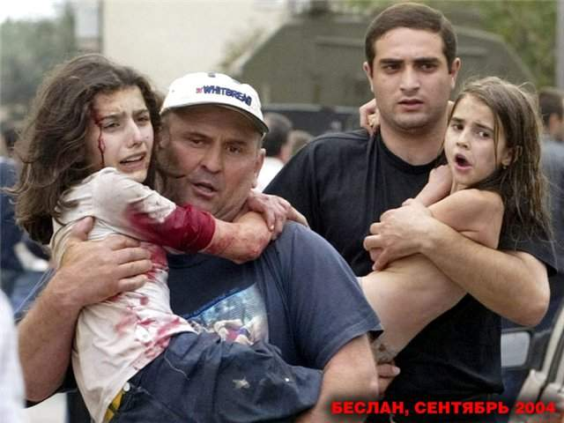
1 сентября 2004 г. в г.Беслане в Северной Осетии группа террористов захватила школу с 1128 человеками в ней. В результате штурма от рук террористов погибло более 350 человек. Чудовищнее теракта нельзя было придумать. Большинство погибших были дети.

Slide 35
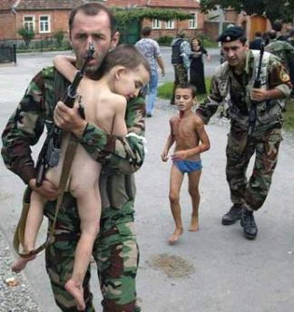
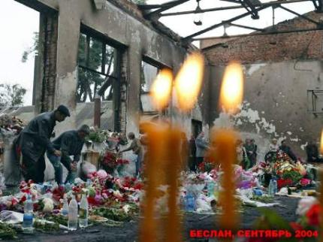
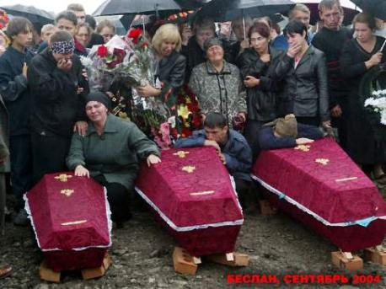
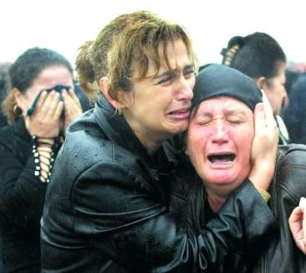

Slide 36
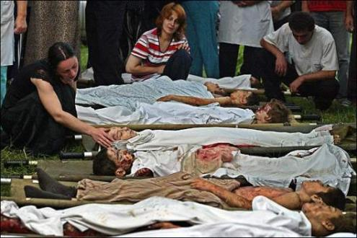

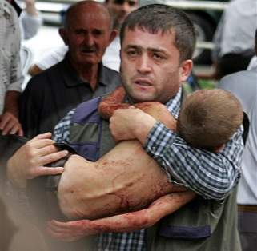
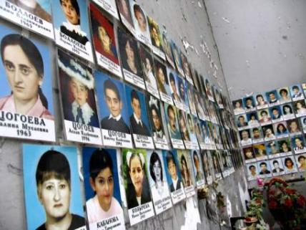

Slide 37
Выборы депутатов Государственной Думы
Российской Федерации
7 декабря 2003 г.
№ | Партии, избирательные объединения, блоки | Число голосов | %%
1 | "Политическая партия "Единая Россия" | 22776294 | 37.56
2 | "Коммунистическая партия Российской Федерации (КПРФ)" | 7647820 | 12.61
3 | "ЛДПР" | 6944322 | 11.45
4 | "Родина" (народно-патриотический союз)" | 5470429 | 9.02
- | Против всех | 2851958 | 4.7

Slide 38
Выборы в ГД в декабре 2003 г.
19 партий так и не смогли попасть в ГД. Среди них
« Яблоко», СПС, Партия пенсионеров, Партия
жизни и др.

Slide 39








Выборы 2003 – 2004 гг.
37,75%
12,61%
11,45%
9,02%
Б. Грызлов
Г. Зюганов
В. Жириновский
Д. Рогозин

Slide 40


Выборы 2003 – 2004 гг.
24 февраля 2004 г. Президент отправил в отставку правительство Касьянова. Председателем правительства был назначен М.Е. Фрадков.
М. Касьянов
М. Фрадков

Slide 41
Президентские выборы 2008 г.

Slide 42


2 марта 2008 год – президентские выборы:
Д.А. Медведев
Г.Зюганов
В. Жириновский
А. Богданов
70,28%
17,74%
9,34%
1,29%

Slide 43

Президентские выборы 2008 г.
Победа на выборах « Единой России» позволила выдвинуть вместе с другими партиями единого кандидата на пост Президента России – Д.А. Медведева, премьер – министром становится В.В. Путин
Д.А. Медведев

Slide 44
Итоги экономических реформ:
Рост доходов государства
Правительство рассчиталось с международными кредитами
Решило ряд социальных задач
Бюджет 2002 года впервые превысил расходы на образование, чем на военные
увеличился валютные резерв страны

Slide 45
Подведём итог урока:
Вопросы на стр.383
Выводы на стр. 373-374

Slide 46
Домашнее задание:
Подготовиться к итоговому тестированию

Slide 47
Антоненкова Анжелика Викторовна
Учитель истории
МОУ Будинская ООШ

